Slide 1

RECENZJA KSIĄŻKI
Źródło: https://cdn.pixabay.com/photo/2015/05/31/13/30/book-791764_1280.jpg
„The Inheritance Games ”

Slide 2

O AUTORCE
Źródło: https://pbs.twimg.com/profile_images/378800000675279955/4d823d92d8ecd5ba694b5025bdfa79b7_400x400.jpeg
Autorką książki „The Inheritance Games” jest Jennifer Lynn Barnes. Pochodzi ona ze Stanów Zjednoczonych – tam się urodziła i uczyła. Oprócz recenzowanej serii „The Inheritance Games” napisała także m.in. serię „Naznaczeni”.

Slide 3
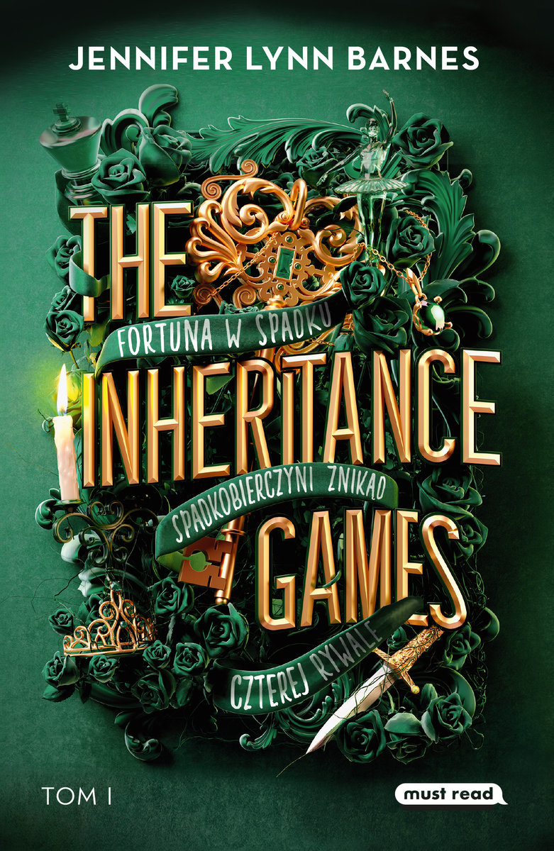
O CZYM JEST TA KSIĄŻKA?
„The Inheirtance Games” jest książką pełną zagadek i zwrotów akcji. Główną bohaterką jest Avery Grambs – uczennica szkoły średniej. Jej życie obraca się do góry nogami, kiedy pewien miliarder zostawia jej niemal cały swój majątek. Avery nigdy go nie poznała, nie ma pojęcia kim jest i dlaczego pozostawił jej tyle pieniędzy. Aby otrzymać swoje dziedzictwo dziewczyna musi rozwiązać zagadki pozostawione przez bogacza przy pomocy jego czterech wnuków. Kim jest miliarder? Dlaczego właśnie Avery? A może to pomyłka? Tego dowiecie się po przeczytaniu książki.
Źródło: https://ecsmedia.pl/c/the-inheritance-games-tom-1-b-iext118810762.jpg

Slide 4

DLACZEGO WARTO JĄ PRZECZYTAĆ?
Źródło: https://cdn.pixabay.com/photo/2019/02/15/11/04/book-3998252_1280.jpg
„The Inheritance Games ” zawiera nieoczekiwane zwroty akcji oraz sekrety. Polecam ją miłośnikom krótkich rozdziałów (zdarzają się po trzy strony). „The Inheritance Games ” jest niesamowicie ciekawa i wciągająca (ja sama przeczytałam ją w dwa dni). Tak więc zabierajcie się za czytanie!

Slide 5

DZIĘKUJĘ ZA UWAGĘ!
Źródło: https://cdn.pixabay.com/photo/2017/04/19/09/32/books-2241635_1280.jpg
Autor: Katarzyna Doburzyńska

